Slide 1
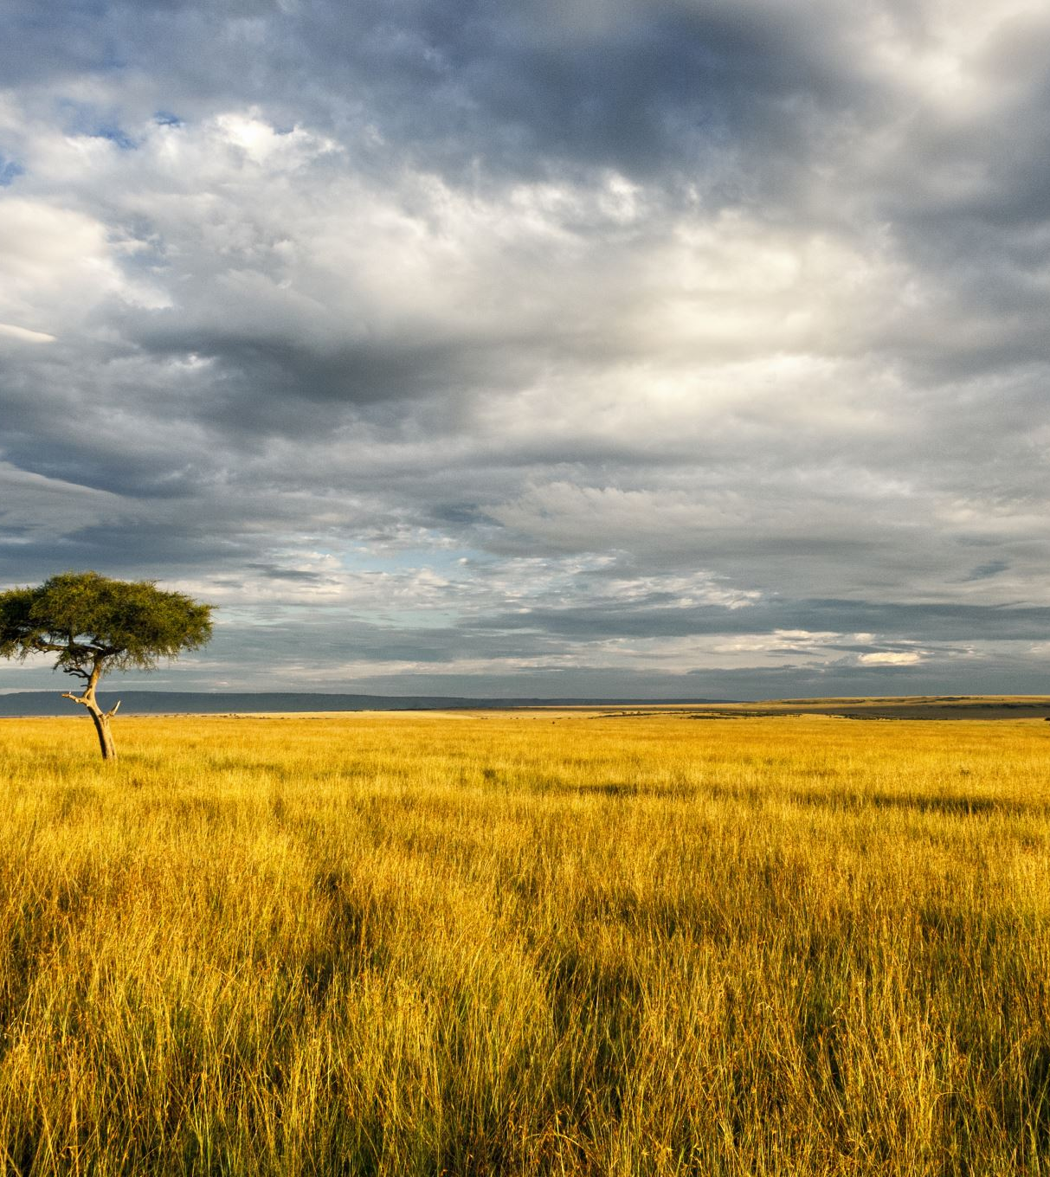
Podnebje in rastlinstvo Afrike

Slide 2
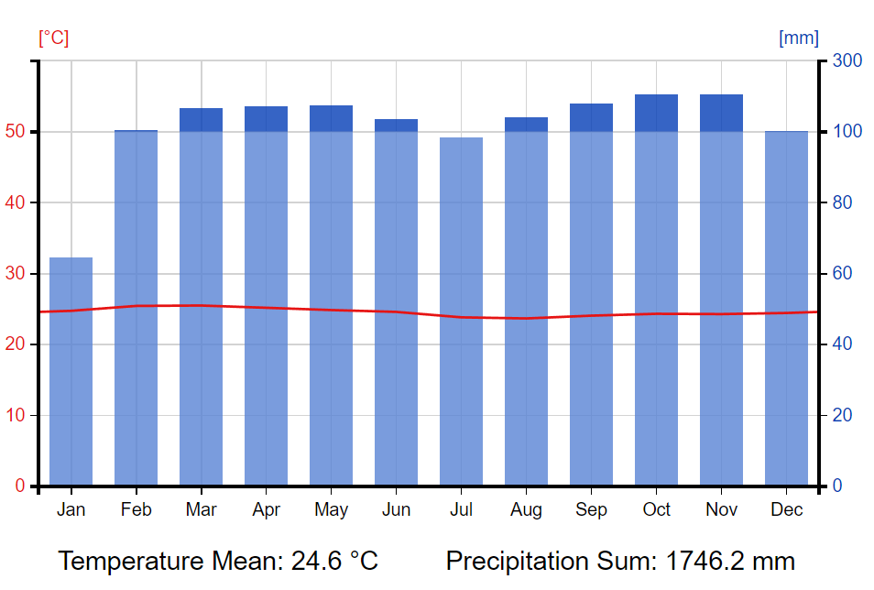
Ekvatorialno vlažno podnebje
Visoke temperature čez celo leto.
Veliko padavin čez celo leto.
Rastlinstvo: tropski deževni gozd.

Slide 3
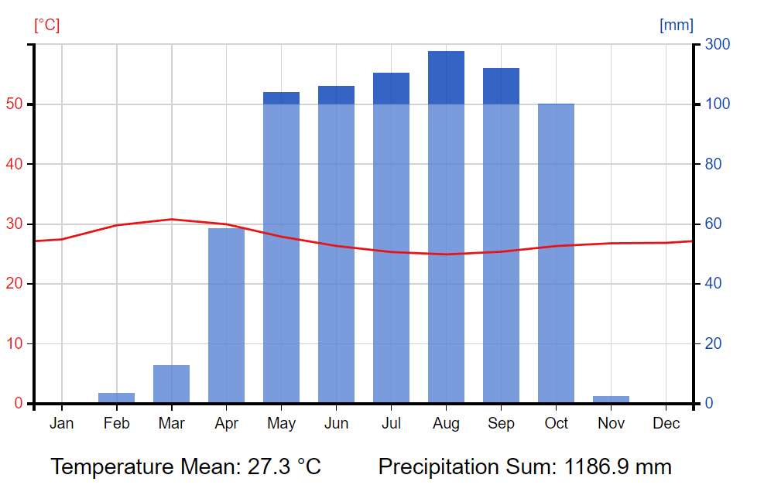
Savansko podnebje
Visoke temperature, menjavanja sušne in deževne dobe.
Rastlinstvo: vlažna savana (trava in veliko dreves)
Ali pa suha savana (trava in grmi)

Slide 4
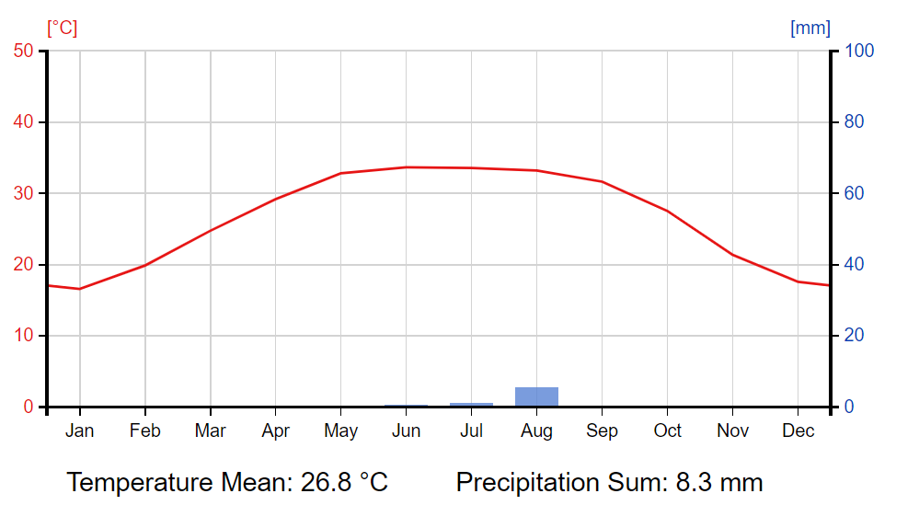
Puščavsko podnebje
Ob povratnikih.
Temperature so visoke, čez noč padejo tudi do 0 stopinj.
Padavin je zelo malo, ali pa jih ni.
Rastlinstva ni, oziroma ga je zelo malo.

Slide 5
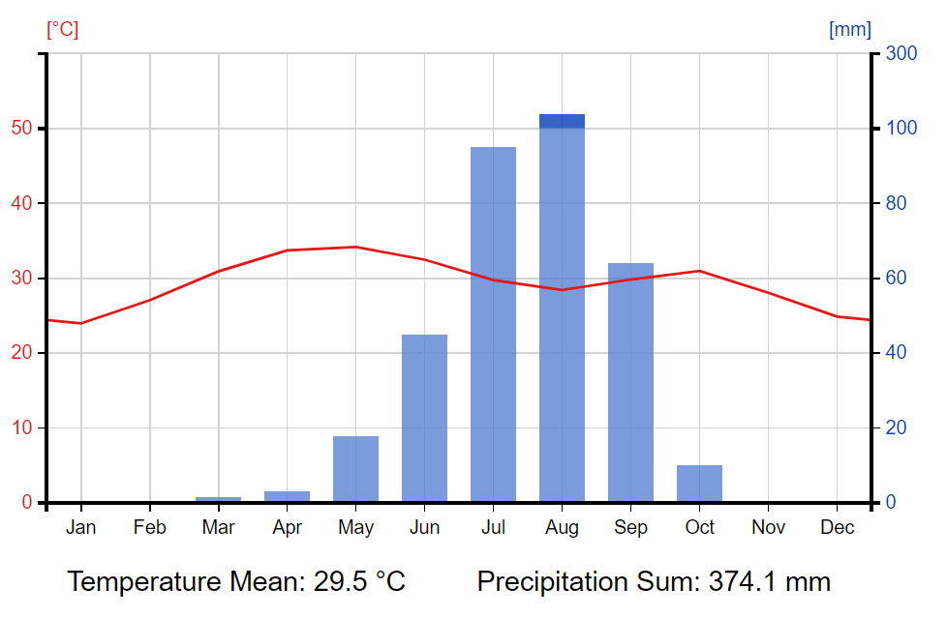
Polpuščavsko podnebje
Kot puščavsko, le da je padavin and 250mm in manj kot 500mm.
Malo rastlinja, trava in majhni grmi.

Slide 6
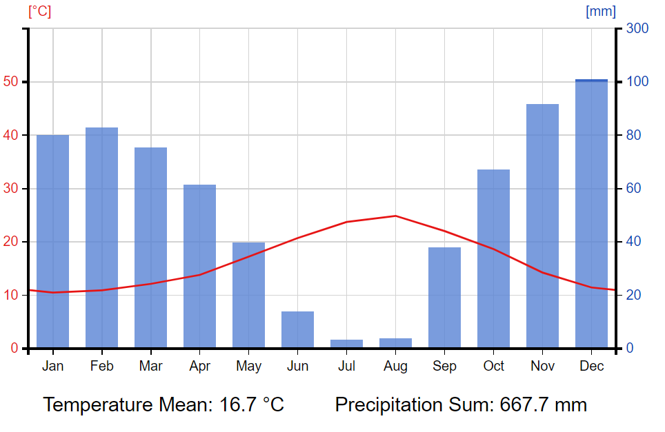
Sredozemsko podnebje
Vroča, suha poletja.
Mile, vlažne zime.
Rastlinstvo: sredozemsko rastje,.

Slide 7
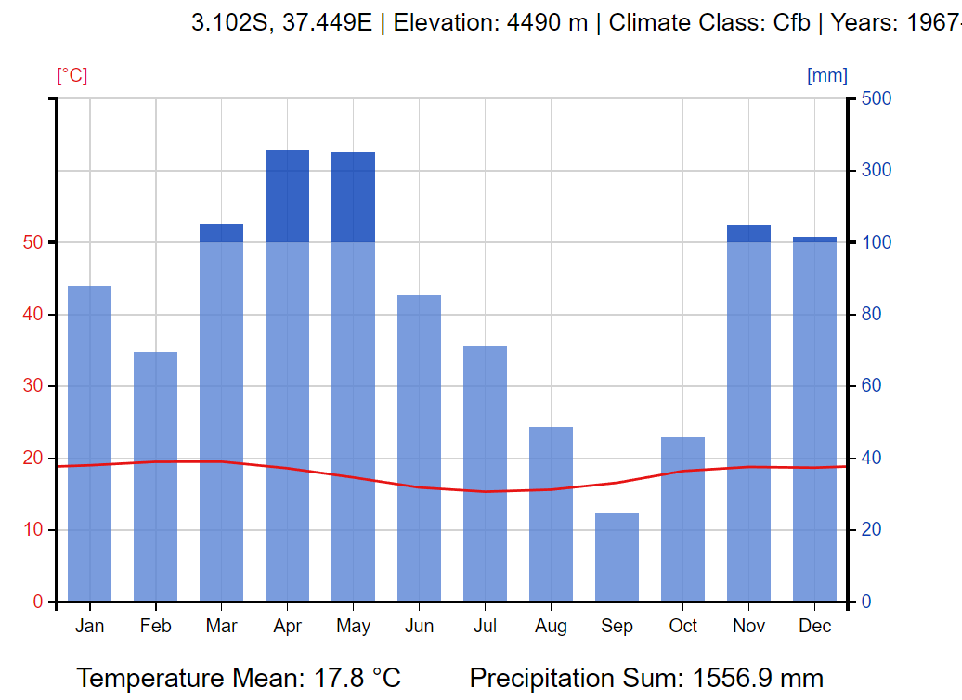
Gorsko podnebje
Le na najvišjih vrhovih celine, pa še tam je pogosto zelo toplo.
Rastlinstvo: odvisno od višine, rastlinski višinski pasovi.

Slide 8
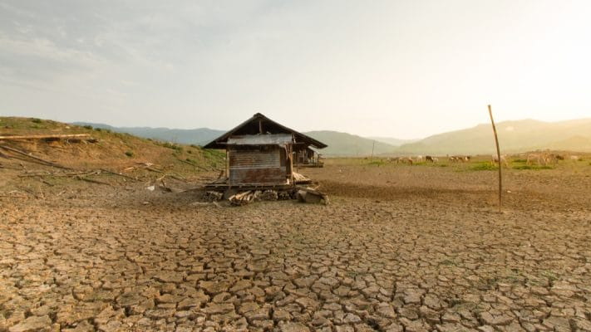
Podnebne spremembe

Slide 9
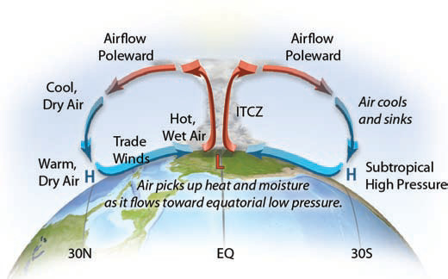
Kroženje zraka and ekvatorjem
Območje nad ekvatorjem je območje nizkega zračnega tlaka.
Območje nad povratnikoma je območje visokega zračnega tlaka.
Veter se premika od visokega proti nizkemu zračnemu tlaku.
Ko se segreje, se dviga, ko se dviga, se ohlaja.
Ko se ohladi se spusti, kar tvori območje visokega zračnega tlaka.

